Slide 1
KİMYA MÜHENDİSLİĞİ
METALÜRJİ VE MALZEME MÜHENDİSLİĞİ
GİRİŞİMCİLİK VE PROJE YÖNETİMİ
2020- 2021 Güz Dönemi

Slide 2
Örnek destek programları aşağıda verildiği gibidir:
1. YTÜ-BAP Proje Destekleri
2. KOSGEB Girişimcilik Destek Programı
3. TÜBİTAK 2209-A - Üniversite Öğrencileri Araştırma Projeleri Destekleme Programı
4. TÜBİTAK 2209-B - Sanayi Odaklı Lisans Bitirme Tezi Destekleme Programı

Slide 3
ÖRNEK PROJE YAZIM FORMATI

Slide 4
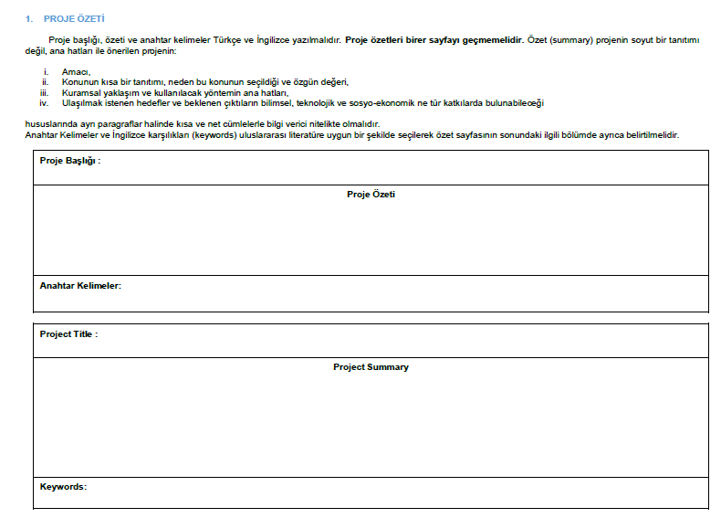

Slide 5
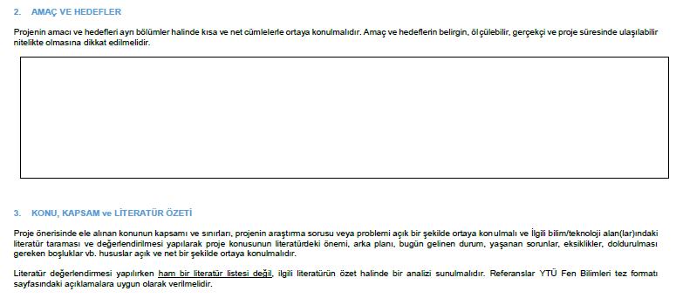

Slide 6
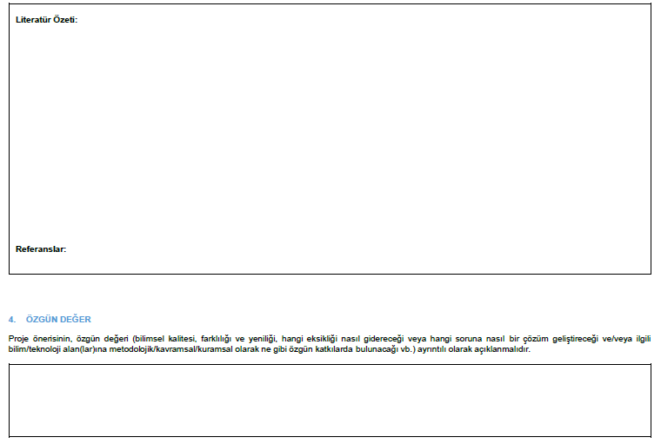

Slide 7
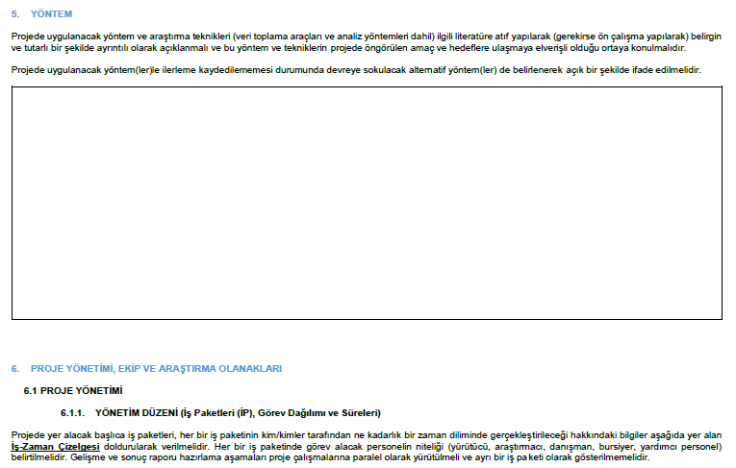

Slide 8
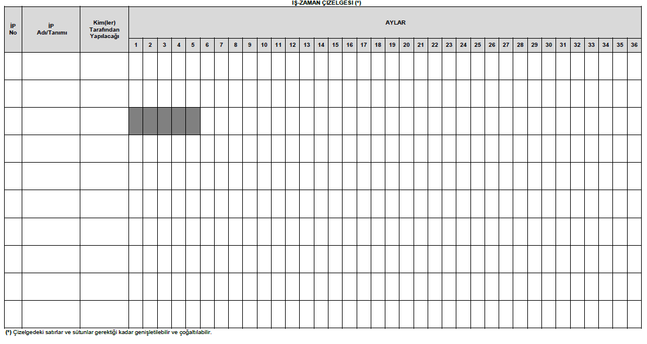

Slide 9
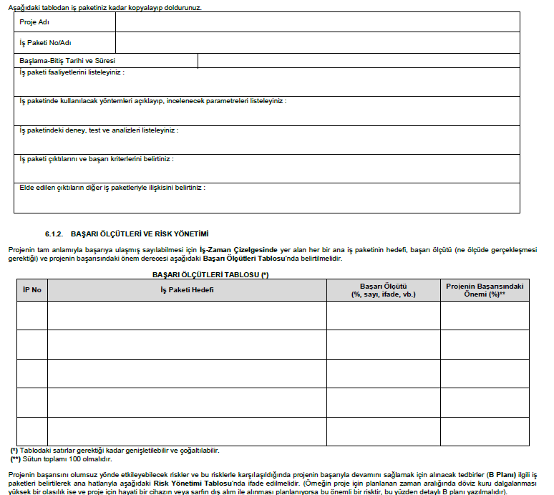

Slide 10
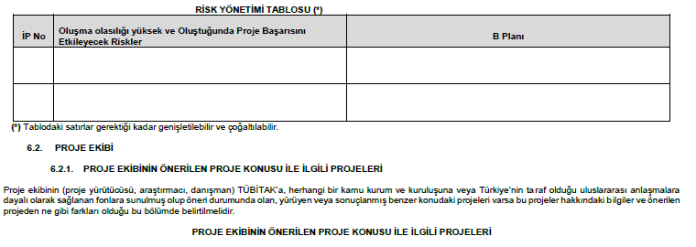

Slide 11
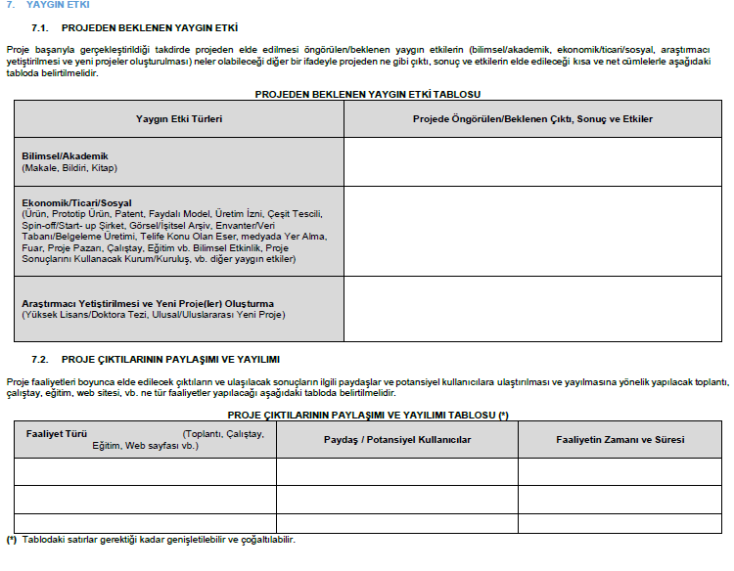

Slide 12
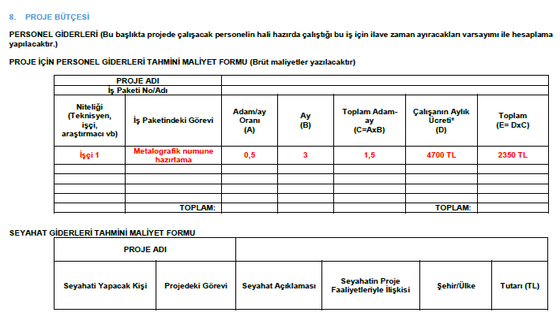

Slide 13
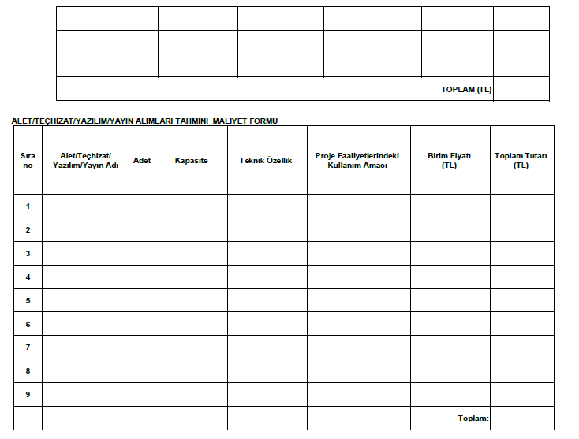

Slide 14
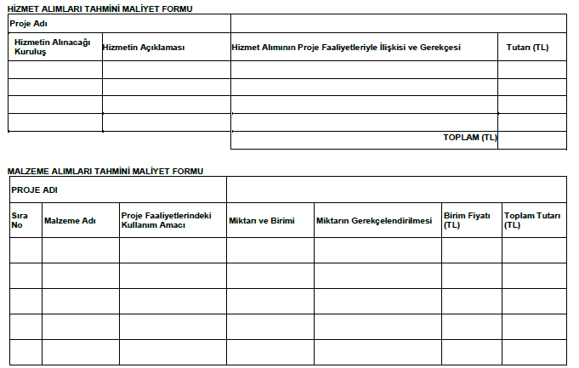

Slide 15
